Slide 1

나의 비전 미션
20213 남아리

Slide 2
CHAPTER
Part 1
Part 2
Part 3
비전
계기
미션

Slide 3

PART 1
나의 비전 소개

Slide 4
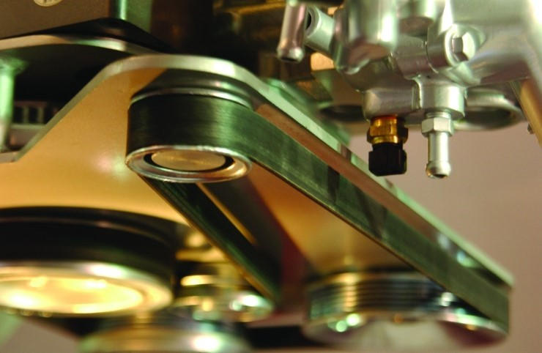
PART 1
혁신을 모토로 하는
공학자가 되자

Slide 5
PART 2
나의 비전을
가지게된 계기

Slide 6
PART 2
동아리
자율동아리 인포메티카
봉사

Slide 7
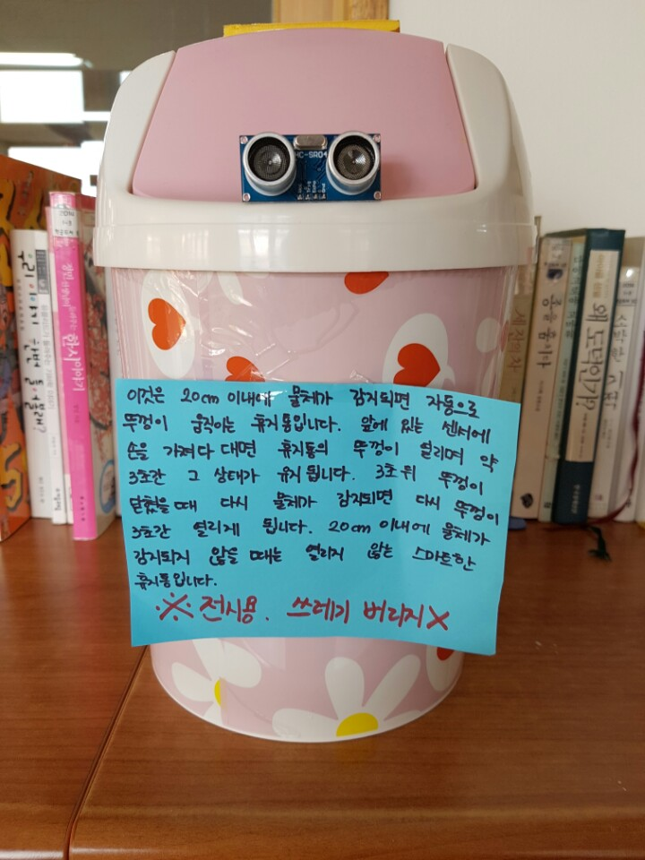
PART 2

Slide 8
PART 2
동아리
자율동아리 인포메티카
봉사
어르신 말벗 봉사

Slide 9
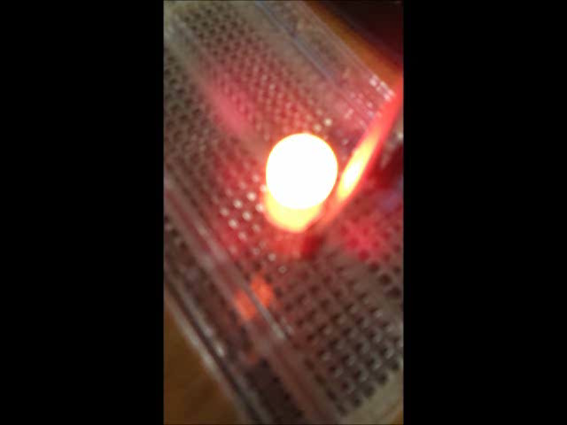
PART 2

Slide 10
PART 3
나의 미션 소개

Slide 11

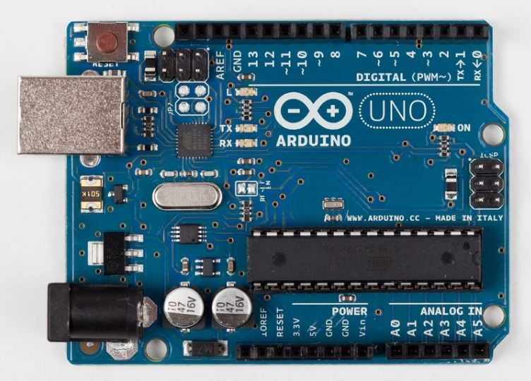

PART 3

Slide 12
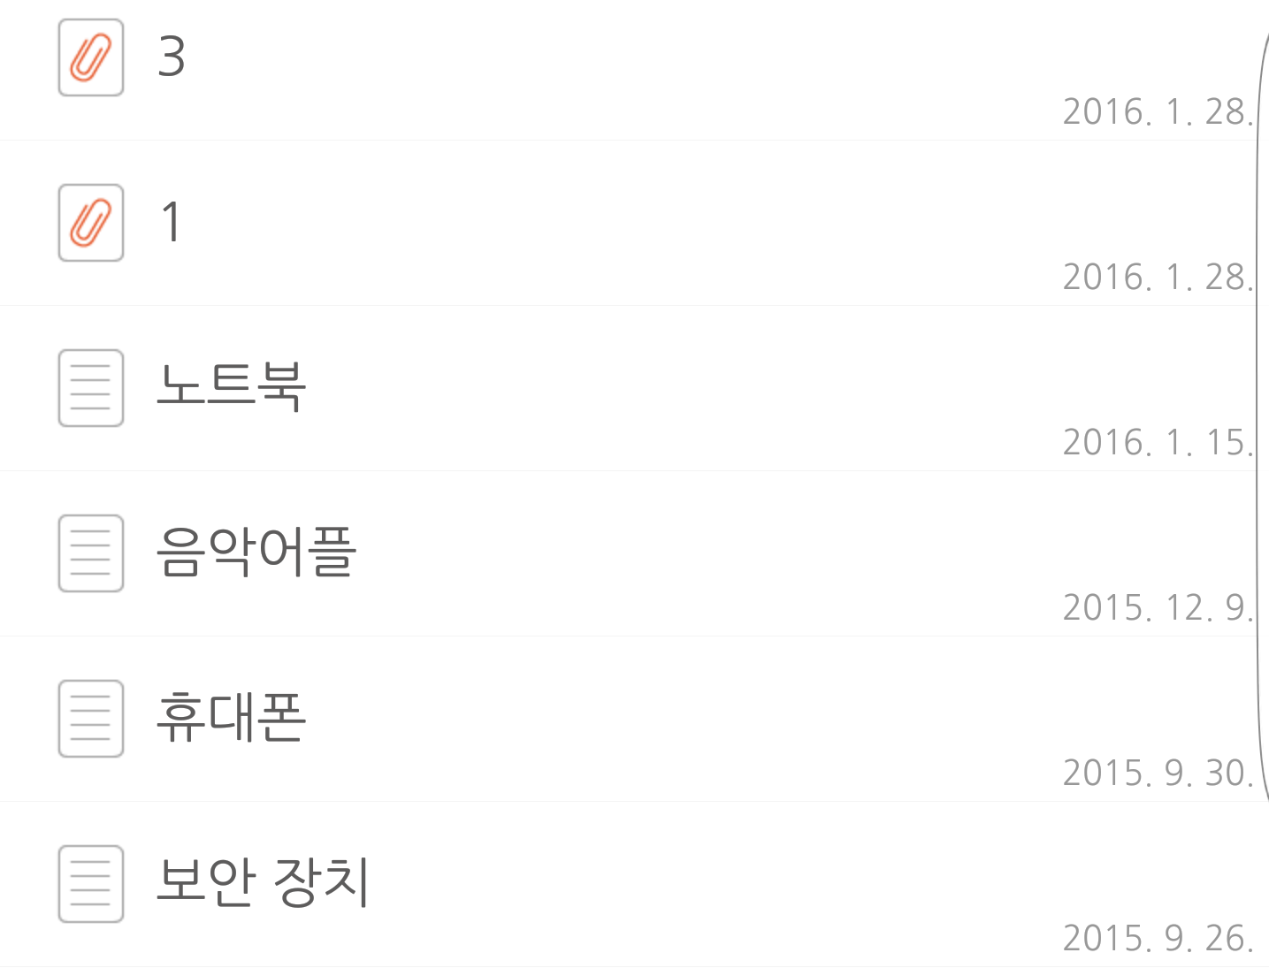
PART 3

Slide 13
THANK YOU
20213 남아리

